Slide 1


Индивидуальный проект
SText
Город: Хабаровск
Площадка: КГАОУ ДО РМЦ, IT-Cube
Учащийся: Шпанагель Артём
Преподователь: Поваров Николай Дмитриевич

Slide 2
SText
- Это функциональный текстовый редактор для Android, с открытым исходным кодом

Slide 3
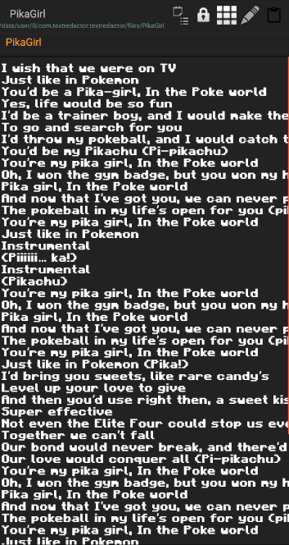
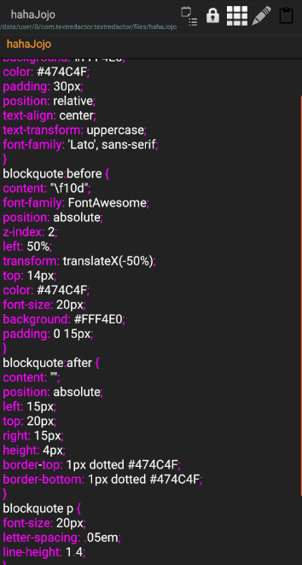

Slide 4
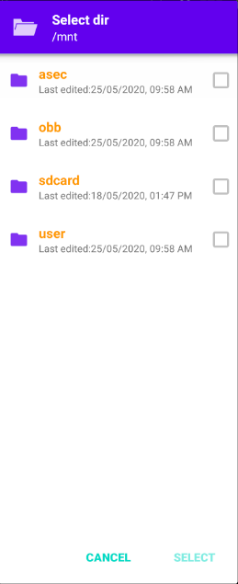
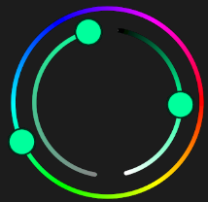
Что использовалось при написании кода
Библиотеки:
ColorPicker
https://github.com/Madrapps/Pikolo
FilePicker
https://github.com/Angads25/android-filepicker

Slide 5
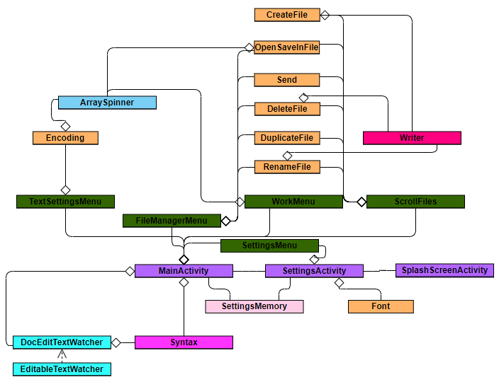
UML-Диаграмма

Slide 6



Код приложения
UML-Диаграмма
https://github.com/Artem6G/textredactor/tree/master/uml
Контакты
https://github.com/Artem6G/textredactor
a-shpanagel@mail.ru

Slide 7
Спасибо за внимание!

